Slide 1
L’Organisation du Traité de l’Atlantique Nord (OTAN) et la crise en Ukraine Montréal, 8 octobre 2014
Pr. Stéphane Roussel
Ecole nationale d’Administration publique (Montreal)

Slide 2
Qu’est-ce qu’une alliance?
Accord d’assistance mutuelle, que ce soit en cas d’agression (défensive) ou pour accomplir une mission commune (offensive).
Un engagement contraignant
Synonyme : Défense collective
Ne pas confondre avec
Sécurité collective (ONU, OSCE)
Communauté de sécurité (Europe de l’Ouest)
Régime de sécurité

Slide 3
Les alternatives
Unilatéralisme
Neutralité
Isolationnisme
Institutions non contraignantes (sécurité collective ou régimes de sécurité)
Coalitions ad hoc

Slide 4
Les précédents
Grande Alliance de la Seconde Guerre mondiale
Traité de Bruxelles (17 mars 1948): France, R.-U., Benelux

Slide 5
L’Alliance atlantique
Le Traité de Washington (4 avril 1949) : 14 articles
Art. I : Résolution pacifique
Art. II: Coopération non militaire
Art. IV : Consultation
Article V: Défense collective

Slide 6
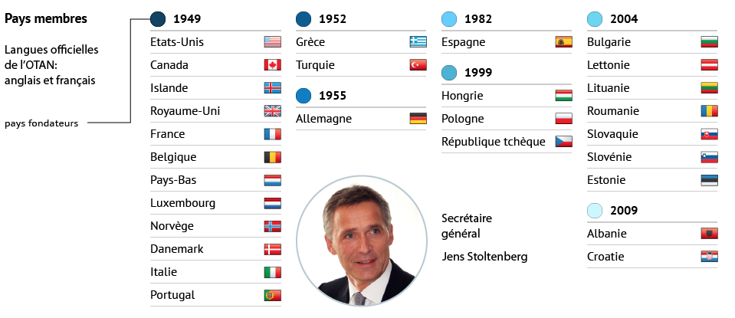
Pays membres de l’OTAN (28)

Slide 7
L’Organisation du Traité (OTAN)
Structure militaire (1950), inspirée du SHAEF de la 2e GM
Structure politique (1952)
Forces intégrées (années 1960)
Conseil de coopération (1990)

Slide 8
Les missions de l’OTAN : (1) La guerre froide
Défense commune (1949)
Coopération interalliée (1957)
Coordination des négociations Est-Ouest (1967)

Slide 9
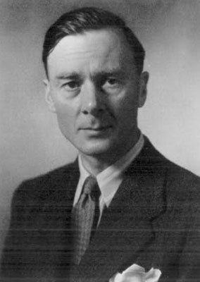
La conception canadienne de l’Alliance
Discours d’Escott Reid (1947)
Projet de communauté Atlantique
Conception élargie de la sécurité (sécurité coopérative)
Déceptions…

Slide 10
Les grands débats de l’Alliance après la guerre froide
L’OTAN devrait-elle survivre à la disparition de son adversaire?
Le problème de l’élargissement
Les missions hors-zone (hors Europe et Amérique du Nord)

Slide 11
Les missions de l’OTAN : (2) Après-guerre froide
Gestion des crises (1992)
Intégration des anciens adversaires (1992)
Lutte contre le terrorisme (2002)
Instrument de stabilité mondiale (2002)

Slide 12
Le « gendarme du monde »
Contribution à:
La guerre en Bosnie (1994)
La guerre du Kosovo (1999)
La guerre en Afghanistan: FIAS (2003)
Les opérations en Lybie (2011)

Slide 13
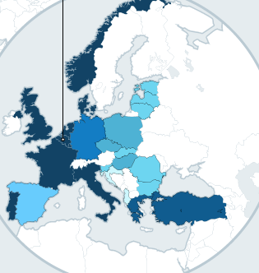
Géopolitique de l’Alliance

Slide 14
Sommet du Pays de Galles (sept. 2014)
« Nous sommes confrontés à de graves crises qui portent atteinte à la sécurité et à la stabilité à l’est et au sud des frontières de l’OTAN. Il s’agit notamment de l’« annexion » autoproclamée et illégale de la Crimée par la Russie, et des actes agressifs que la Russie continue de commettre dans d’autres parties de l’Ukraine, ainsi que de la propagation de la violence et de l'extrémisme en Afrique du Nord et au Moyen Orient. »
Création de la Force de réaction rapide
Déploiement d’une « Police du ciel » (États baltes)

Slide 15
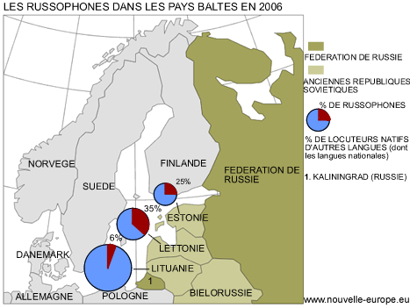
Minorités russes des pays baltes

